Slide 1
Международная молодежная школа-конференция по ядерной физике и технологиям Национальный исследовательский ядерный университет «МИФИ», НОЦ НЕВОД
Моделирование потерь энергии VHE-мюонов в воде
Исполнитель:
Мальцева С. В.
Научный руководитель:
к.ф.-м.н., Хохлов С. С.
2020 г.

Slide 2
Very high energy (VHE) мюоны
Измеренный спектр VHE мюонов позволит дать ответы на многие важные вопросы физики космических лучей и астрофизики (природа излома спектра первичных космических лучей, происхождение нейтрино высоких энергий, рождение мюонов в «быстрых» процессах и др.).
С появлением нейтринных телескопов очень больших объемов (VLVnT) появилась принципиальная возможность измерения спектра мюонов с энергиями более 100 ТэВ.
Специфика нейтринных телескопов (большие расстояния между ОМ, проблемы разделения VHE-мюонов и групп мюонов) требует разработки специальных методов для измерения спектров VHE-мюонов.
Для отладки этих методов и проведения разнообразных расчетов необходима быстрая программа для моделирования потерь энергии мюонов.

Slide 3
Общая идеология программы моделирования
Виды потерь:
Ионизационные потери;
Рождение е⁺е⁻-пар;
Тормозные потери;
Неупругое взаимодействие мюонов с ядрами.
Средние потери энергий мюонов можно оценить с помощью формулы:
Все процессы потери энергии разделены на непрерывные с малой передачей энергии (V < 0.001) и дискретные с большой долей передачи энергии (V > 0.001)

Slide 4
Схема моделирования
1. Разыгрывание длины свободного пробега для случайных процессов:
2. Расчет непрерывных потерь:
$$−\frac{dE}{dx}=a+ b_{непр}E$$
3. Выбор процесса дискретной потери энергии.
4. Разыгрывание каскада и расчет оставшейся энергии мюона:
$$γƩ=\int_{v_{min}}^{ε/{E_{1}}}{σ(E_{1},v)dv}$$
5. Возврат к началу цикла с меньшей энергией мюона.
$$Ʃ_{i}= \int_{v_{min}}^{1}{σ_{i}(E_{0},v)dv}$$
$$x=−\frac{lnγ}{Ʃ_{tot}}$$

Slide 5
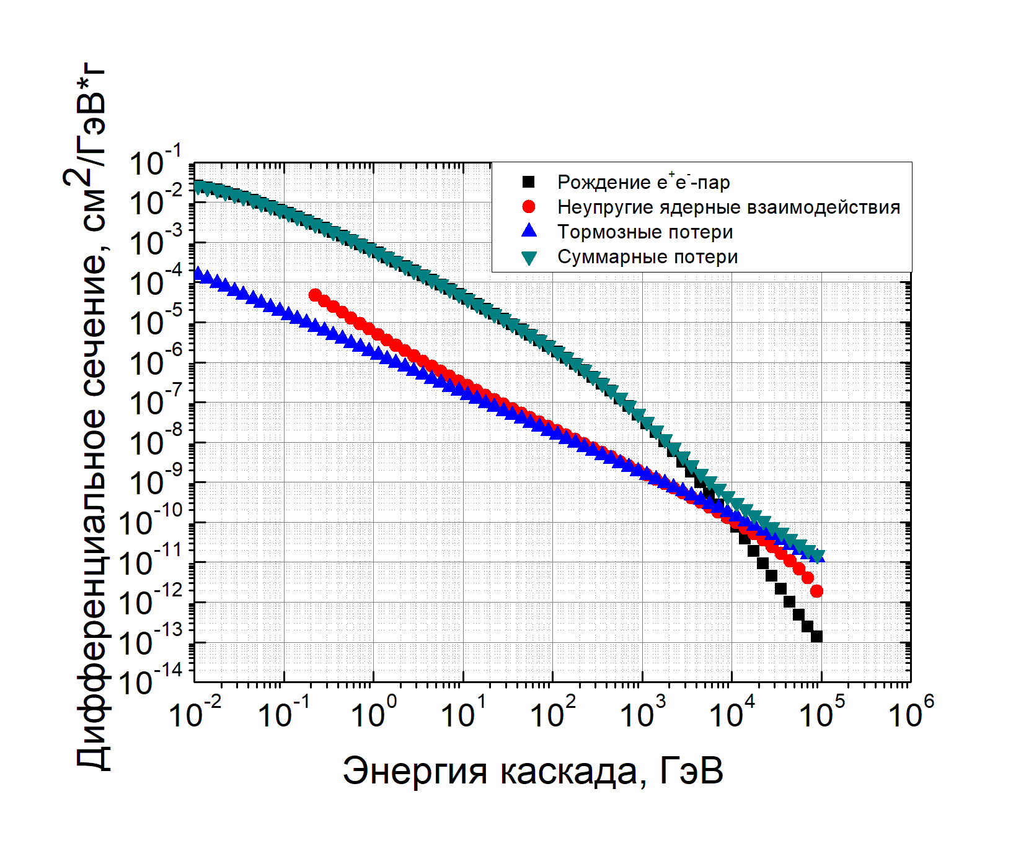
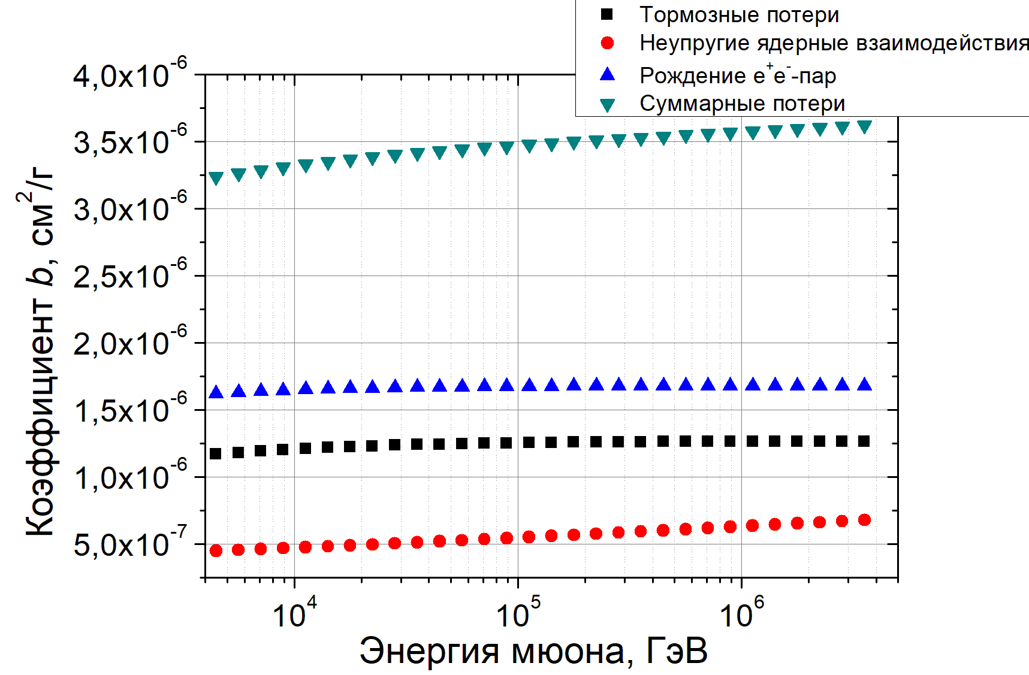
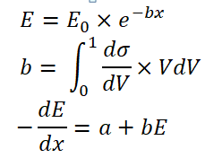
Сечения взаимодействий мюонов в воде
Дифференциальные сечения
Коэффициент b
𝑉 – относительная переданная энергия, $E$– энергия мюона, $b$ – коэффициент, $\frac{dσ}{dV}$ – дифференциальное сечение взаимодействия,
$x$ – пробег мюона до первого взаимодействия

Slide 6
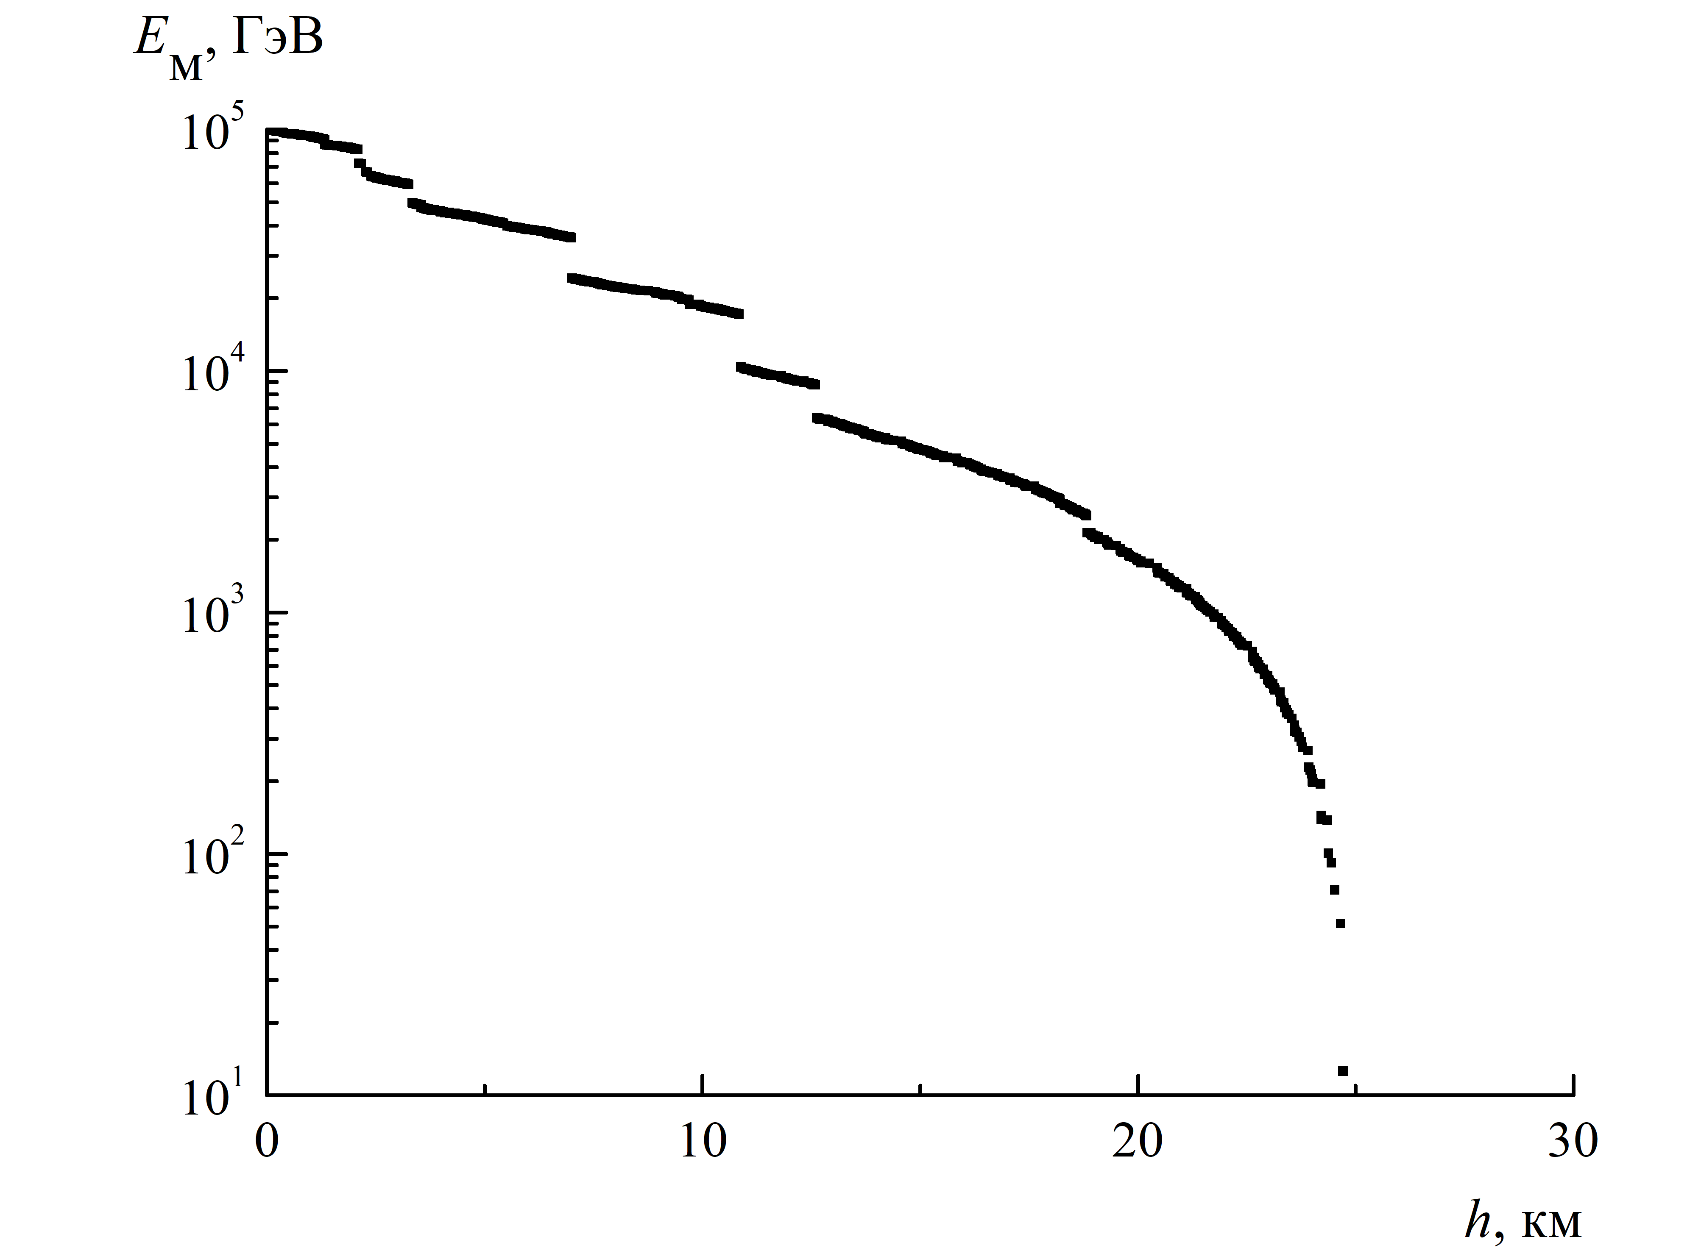
Пример моделированного события с энергией 100 ТэВ

Slide 7
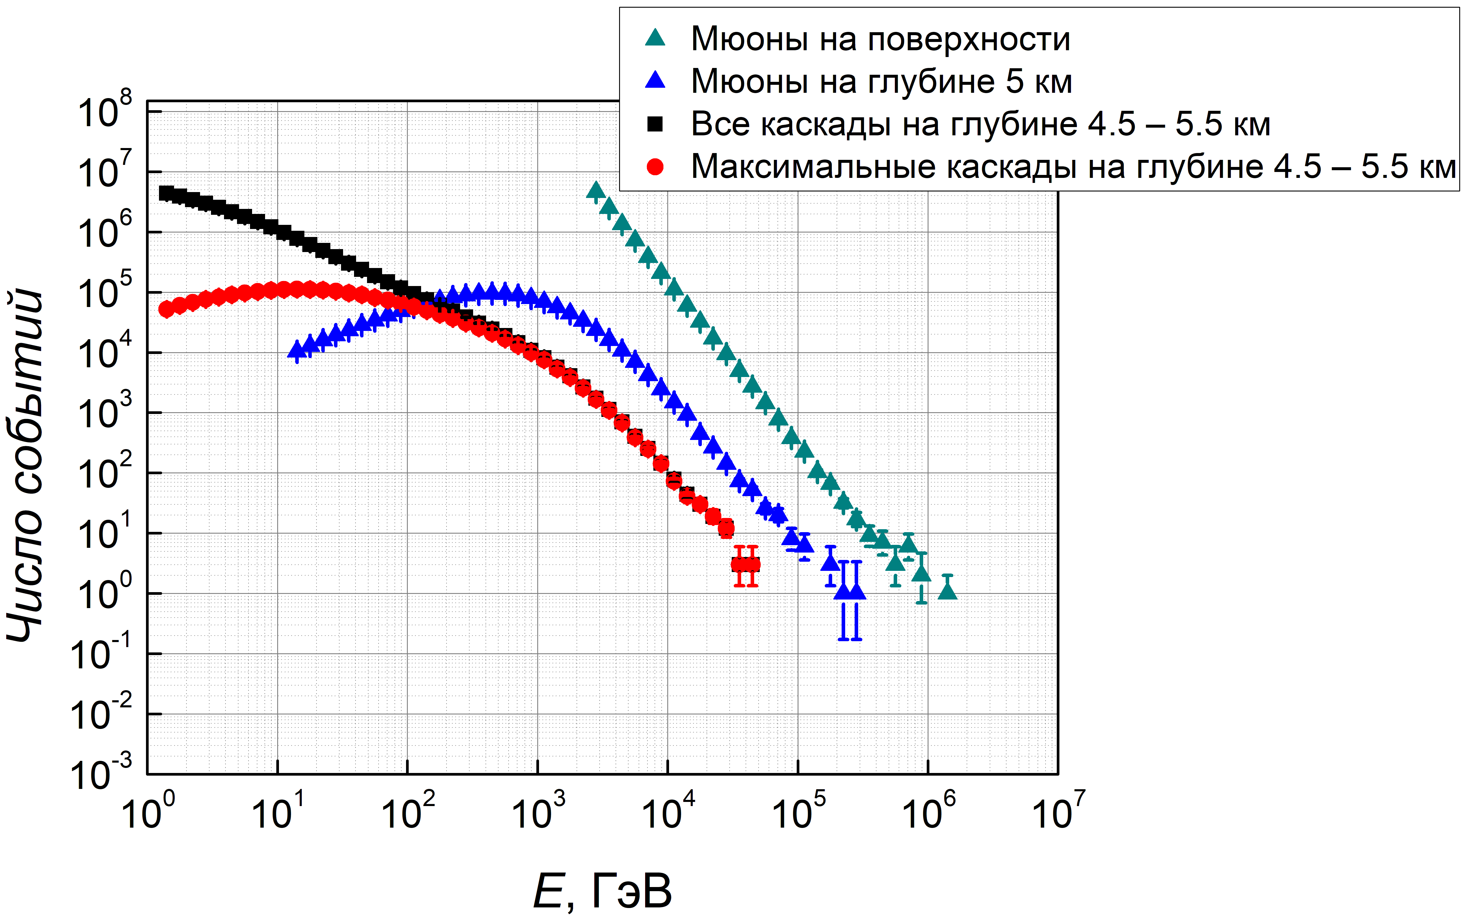
Спектр мюонов на поверхности (γ = 3.7) и спектры мюонов и каскадов на глубине 4.5 – 5.5 км

Slide 8
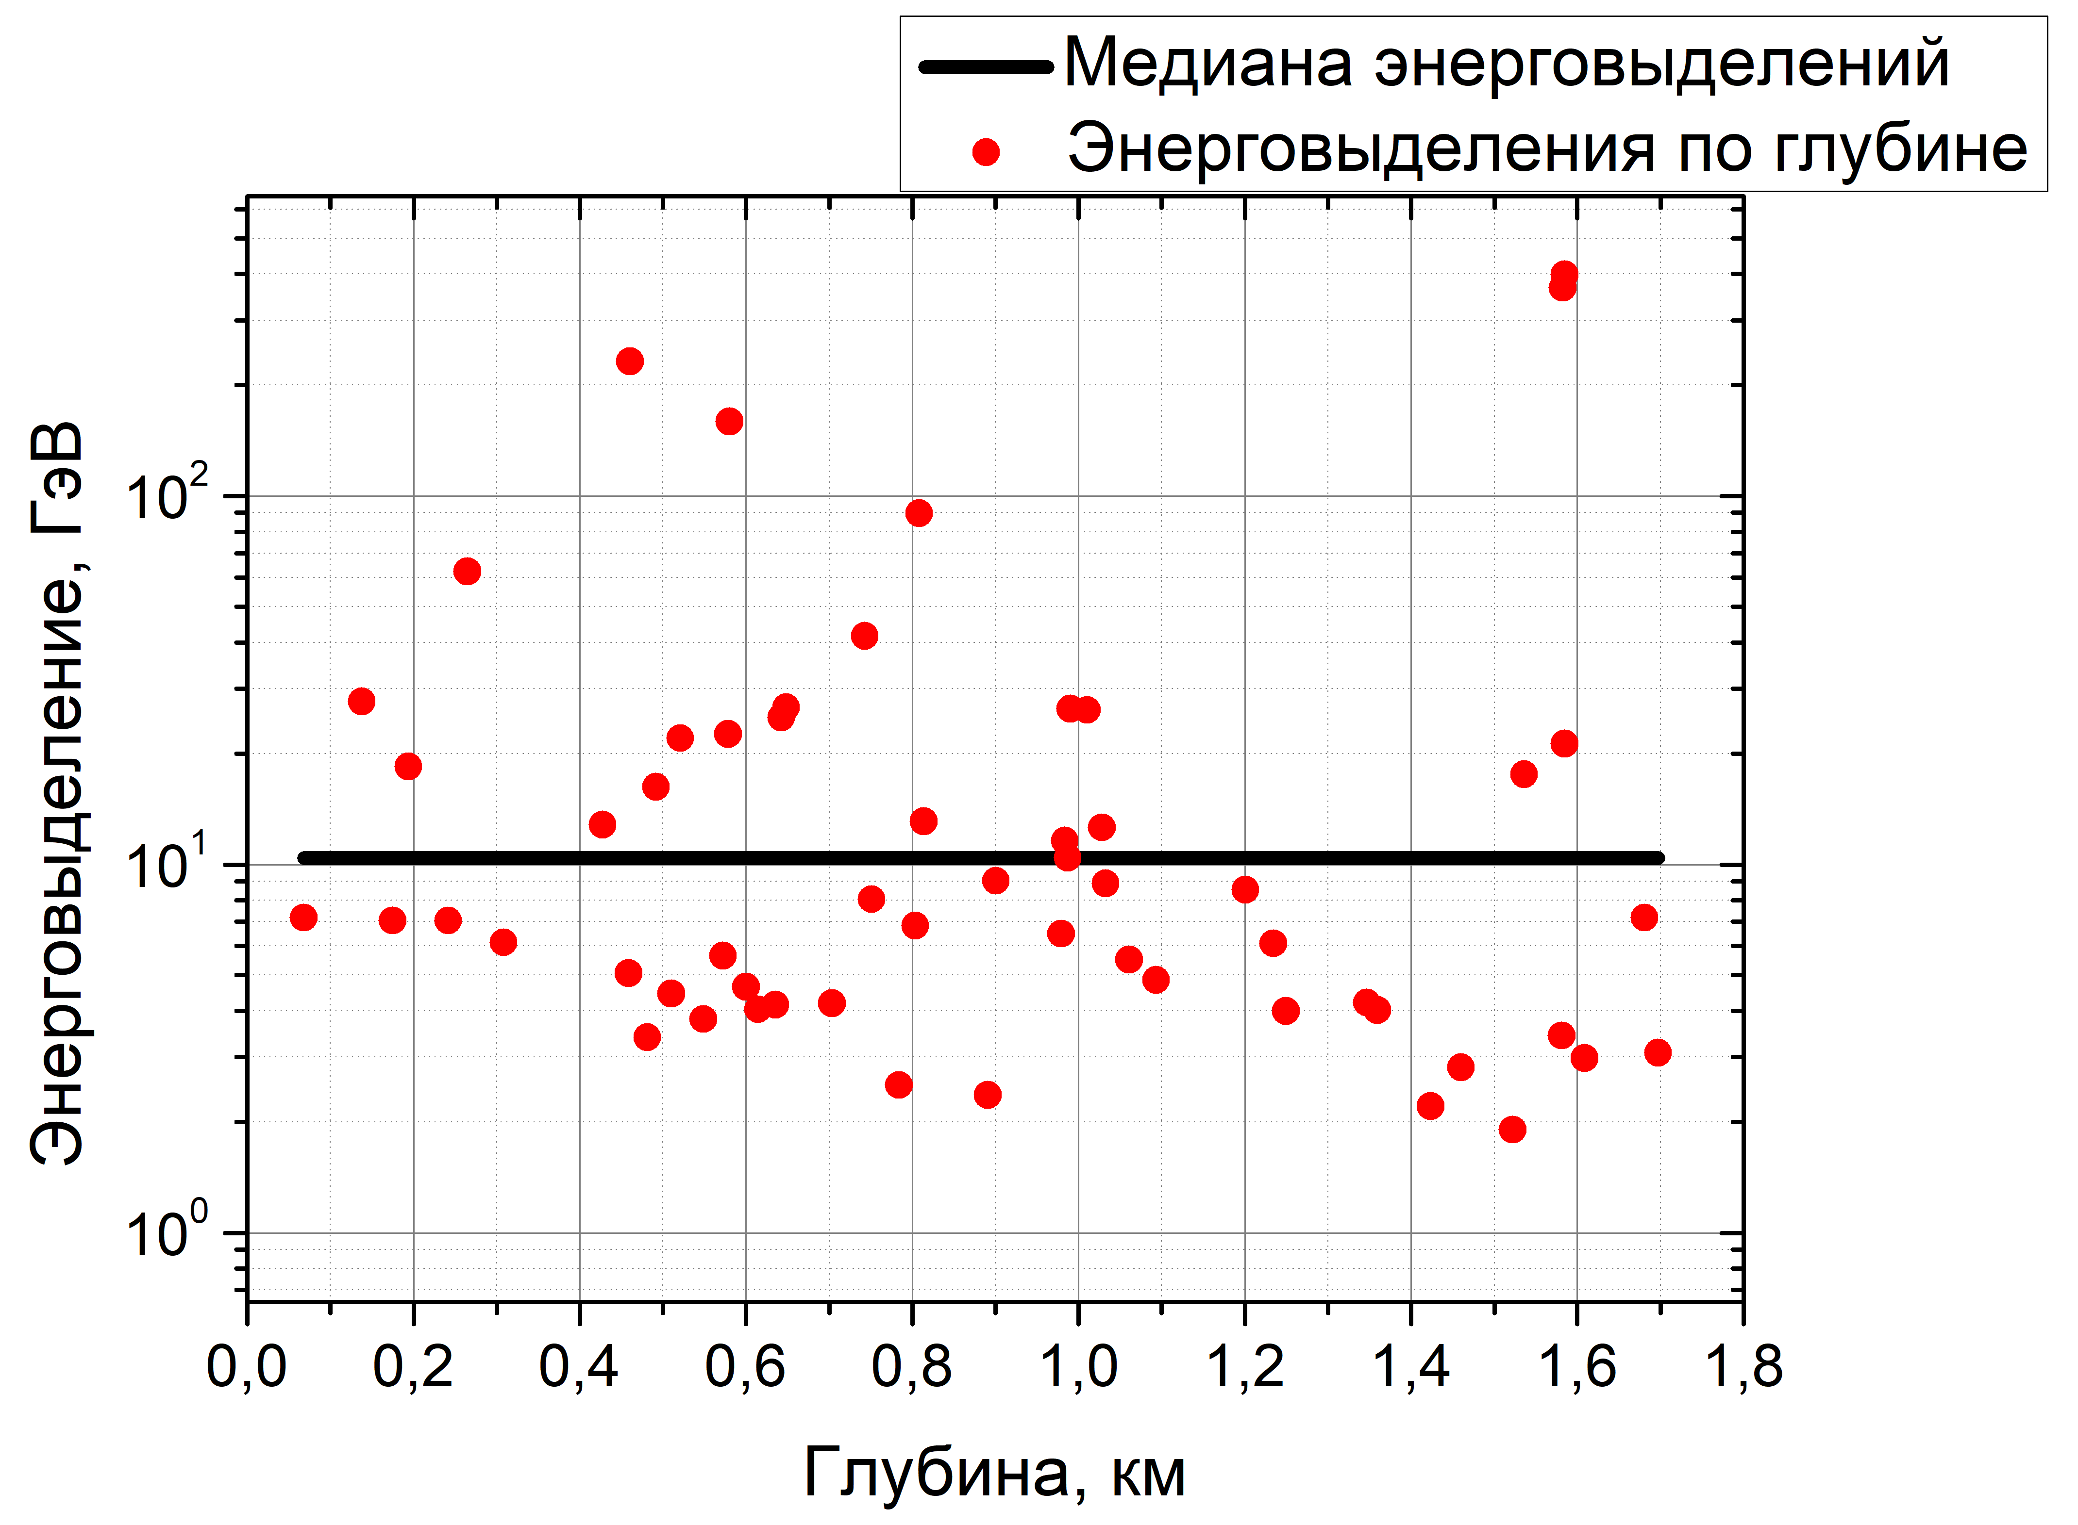
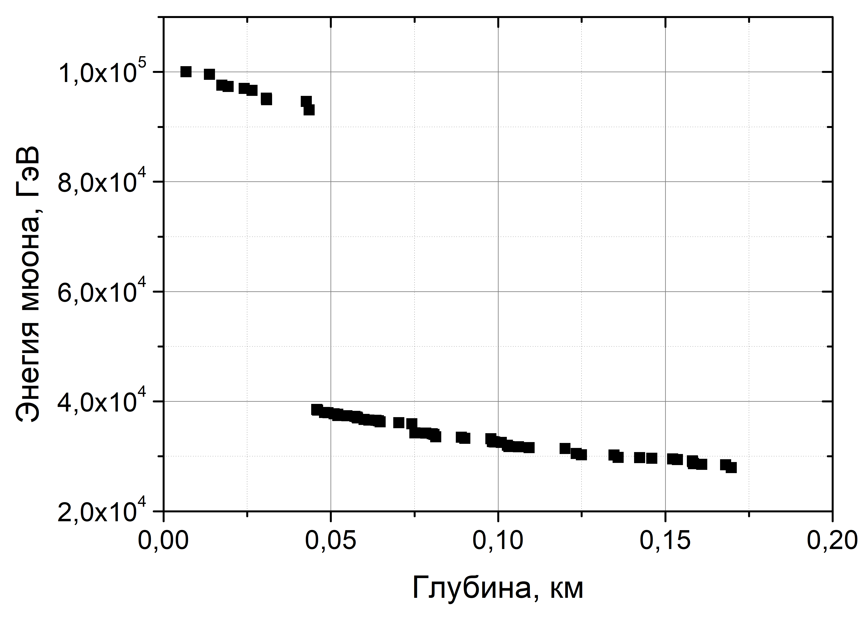
Высокоэнергичный мюон (T_{кин} = 100 ТэВ), сгенерировавший большой каскад
Энерговыделение мюона
Энергия мюона
E_{μ} = 100 ТэВ, <dE/dx> = 182 ГэВ/м, ε_{max} = 55 ТэВ, Median = 10 ГэВ/м, peak = 6647 ГэВ/м.

Slide 9
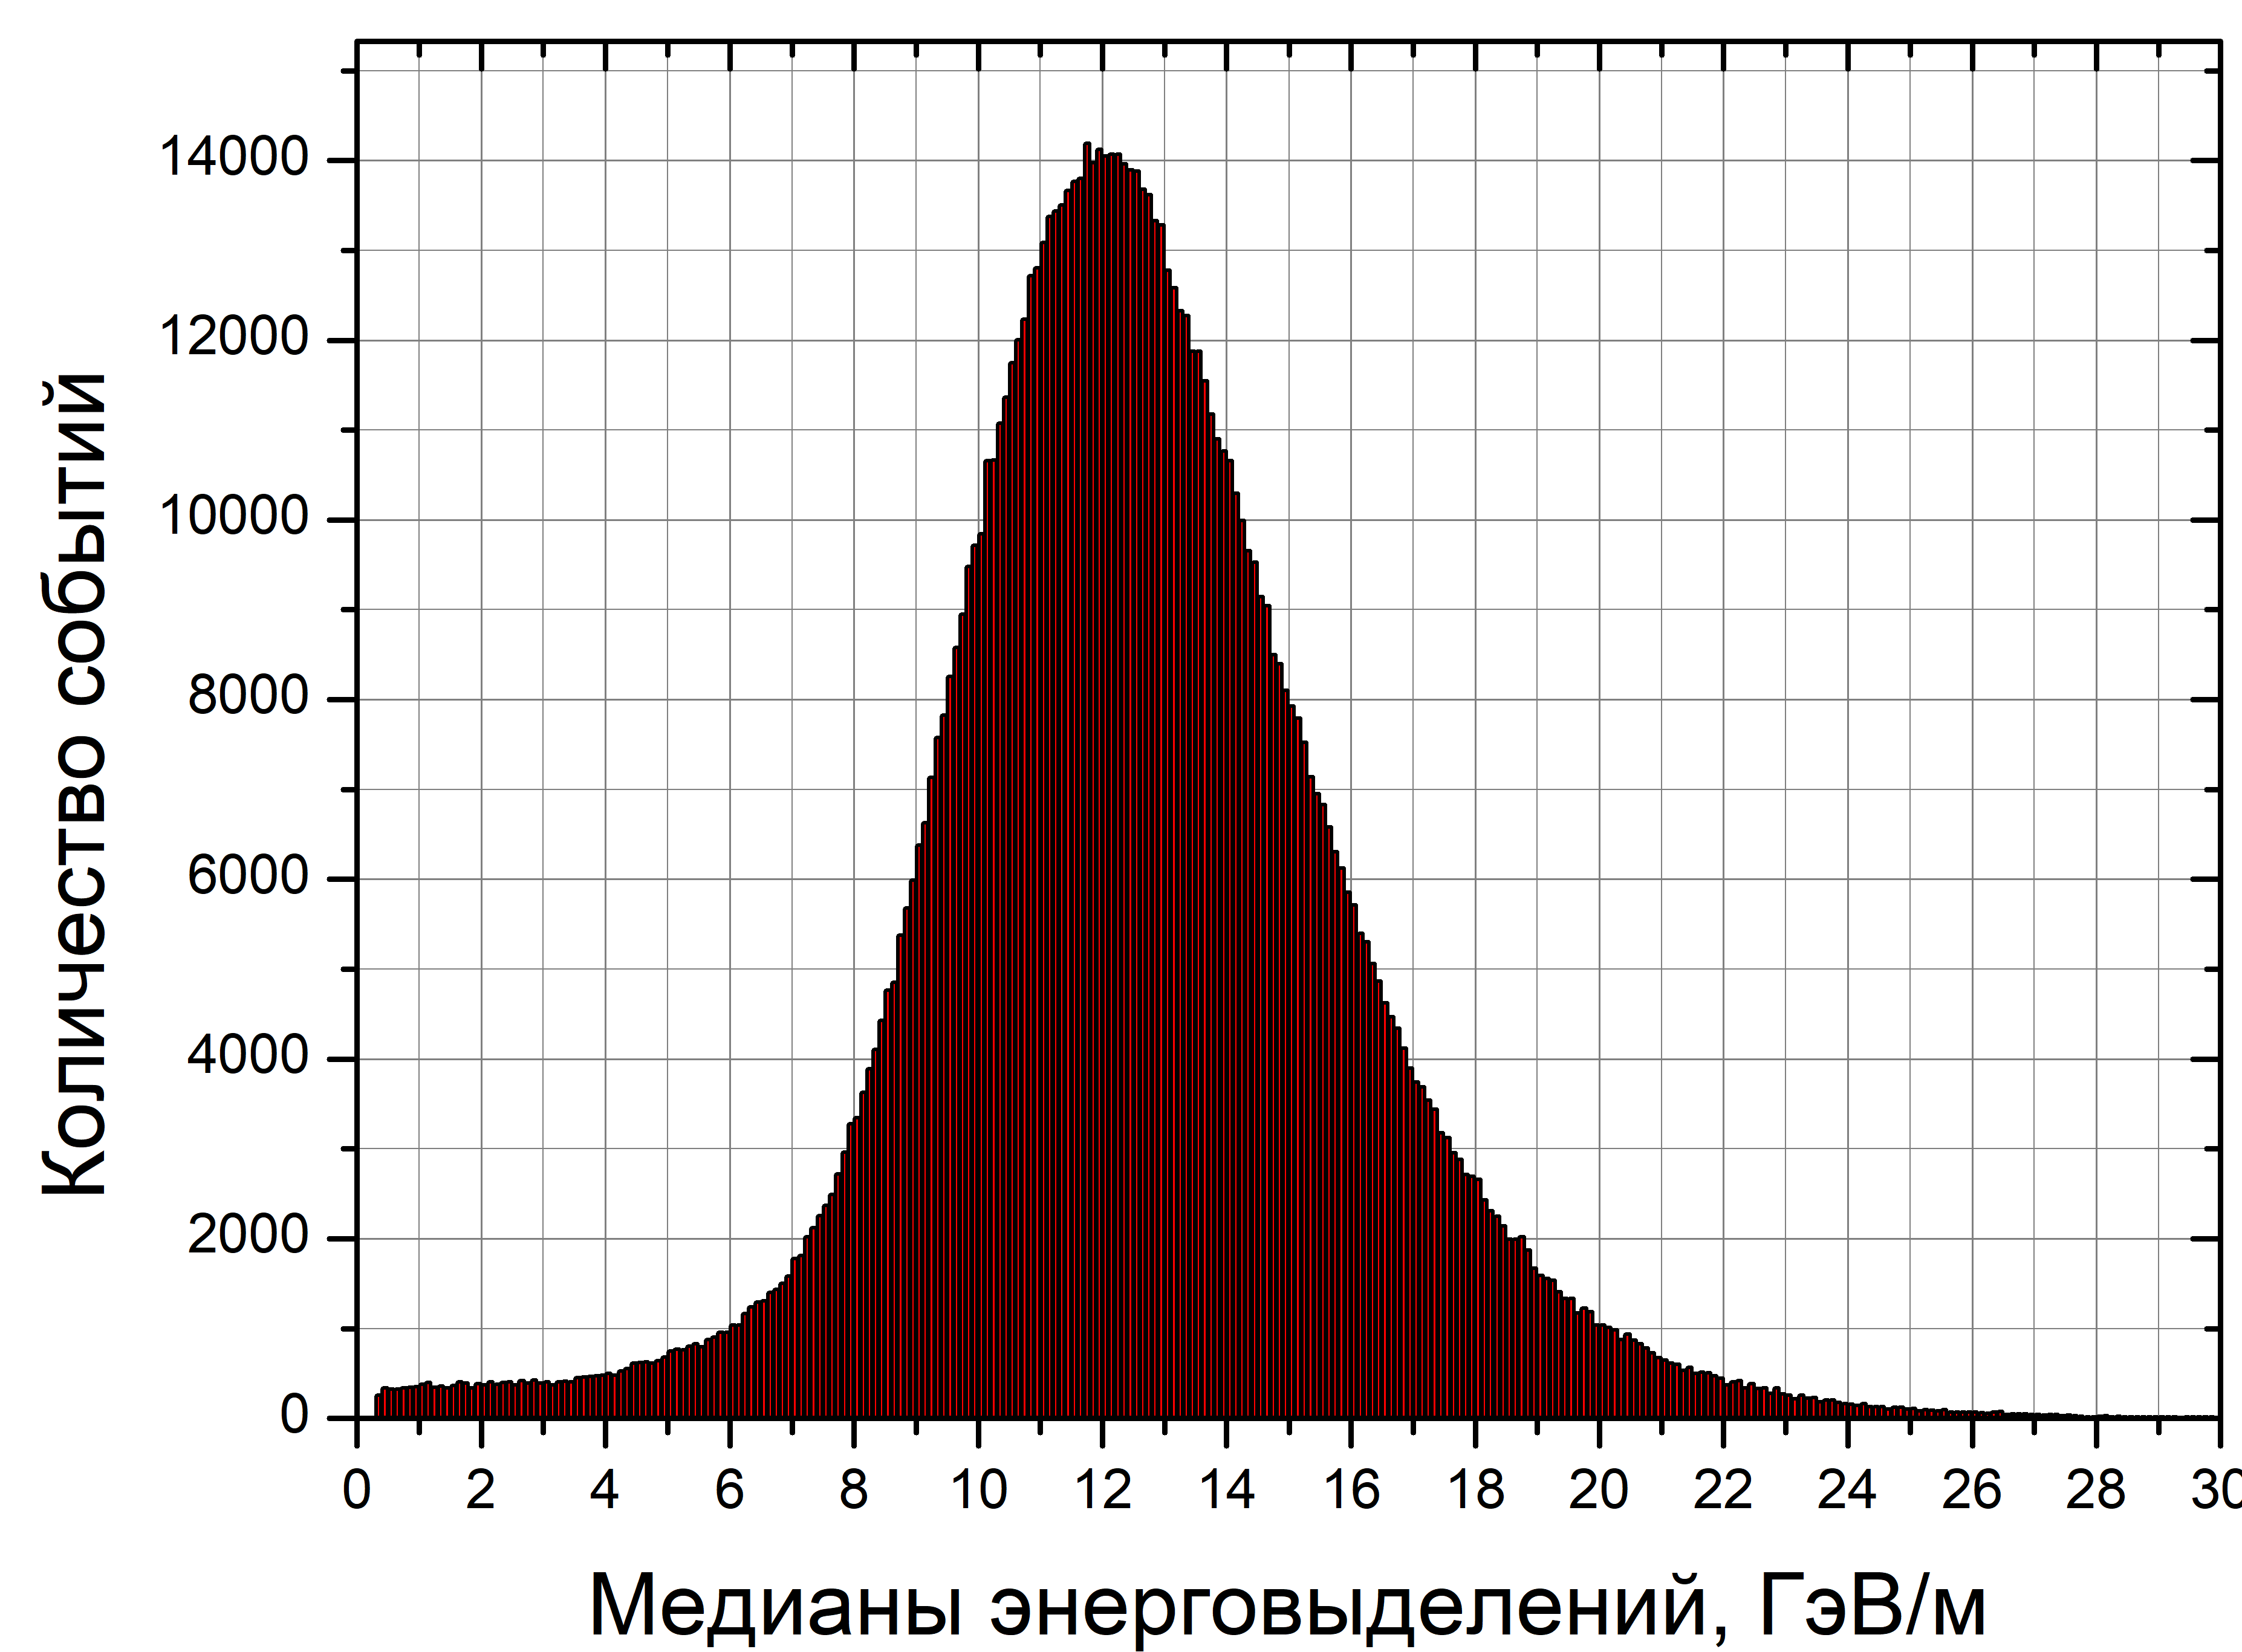
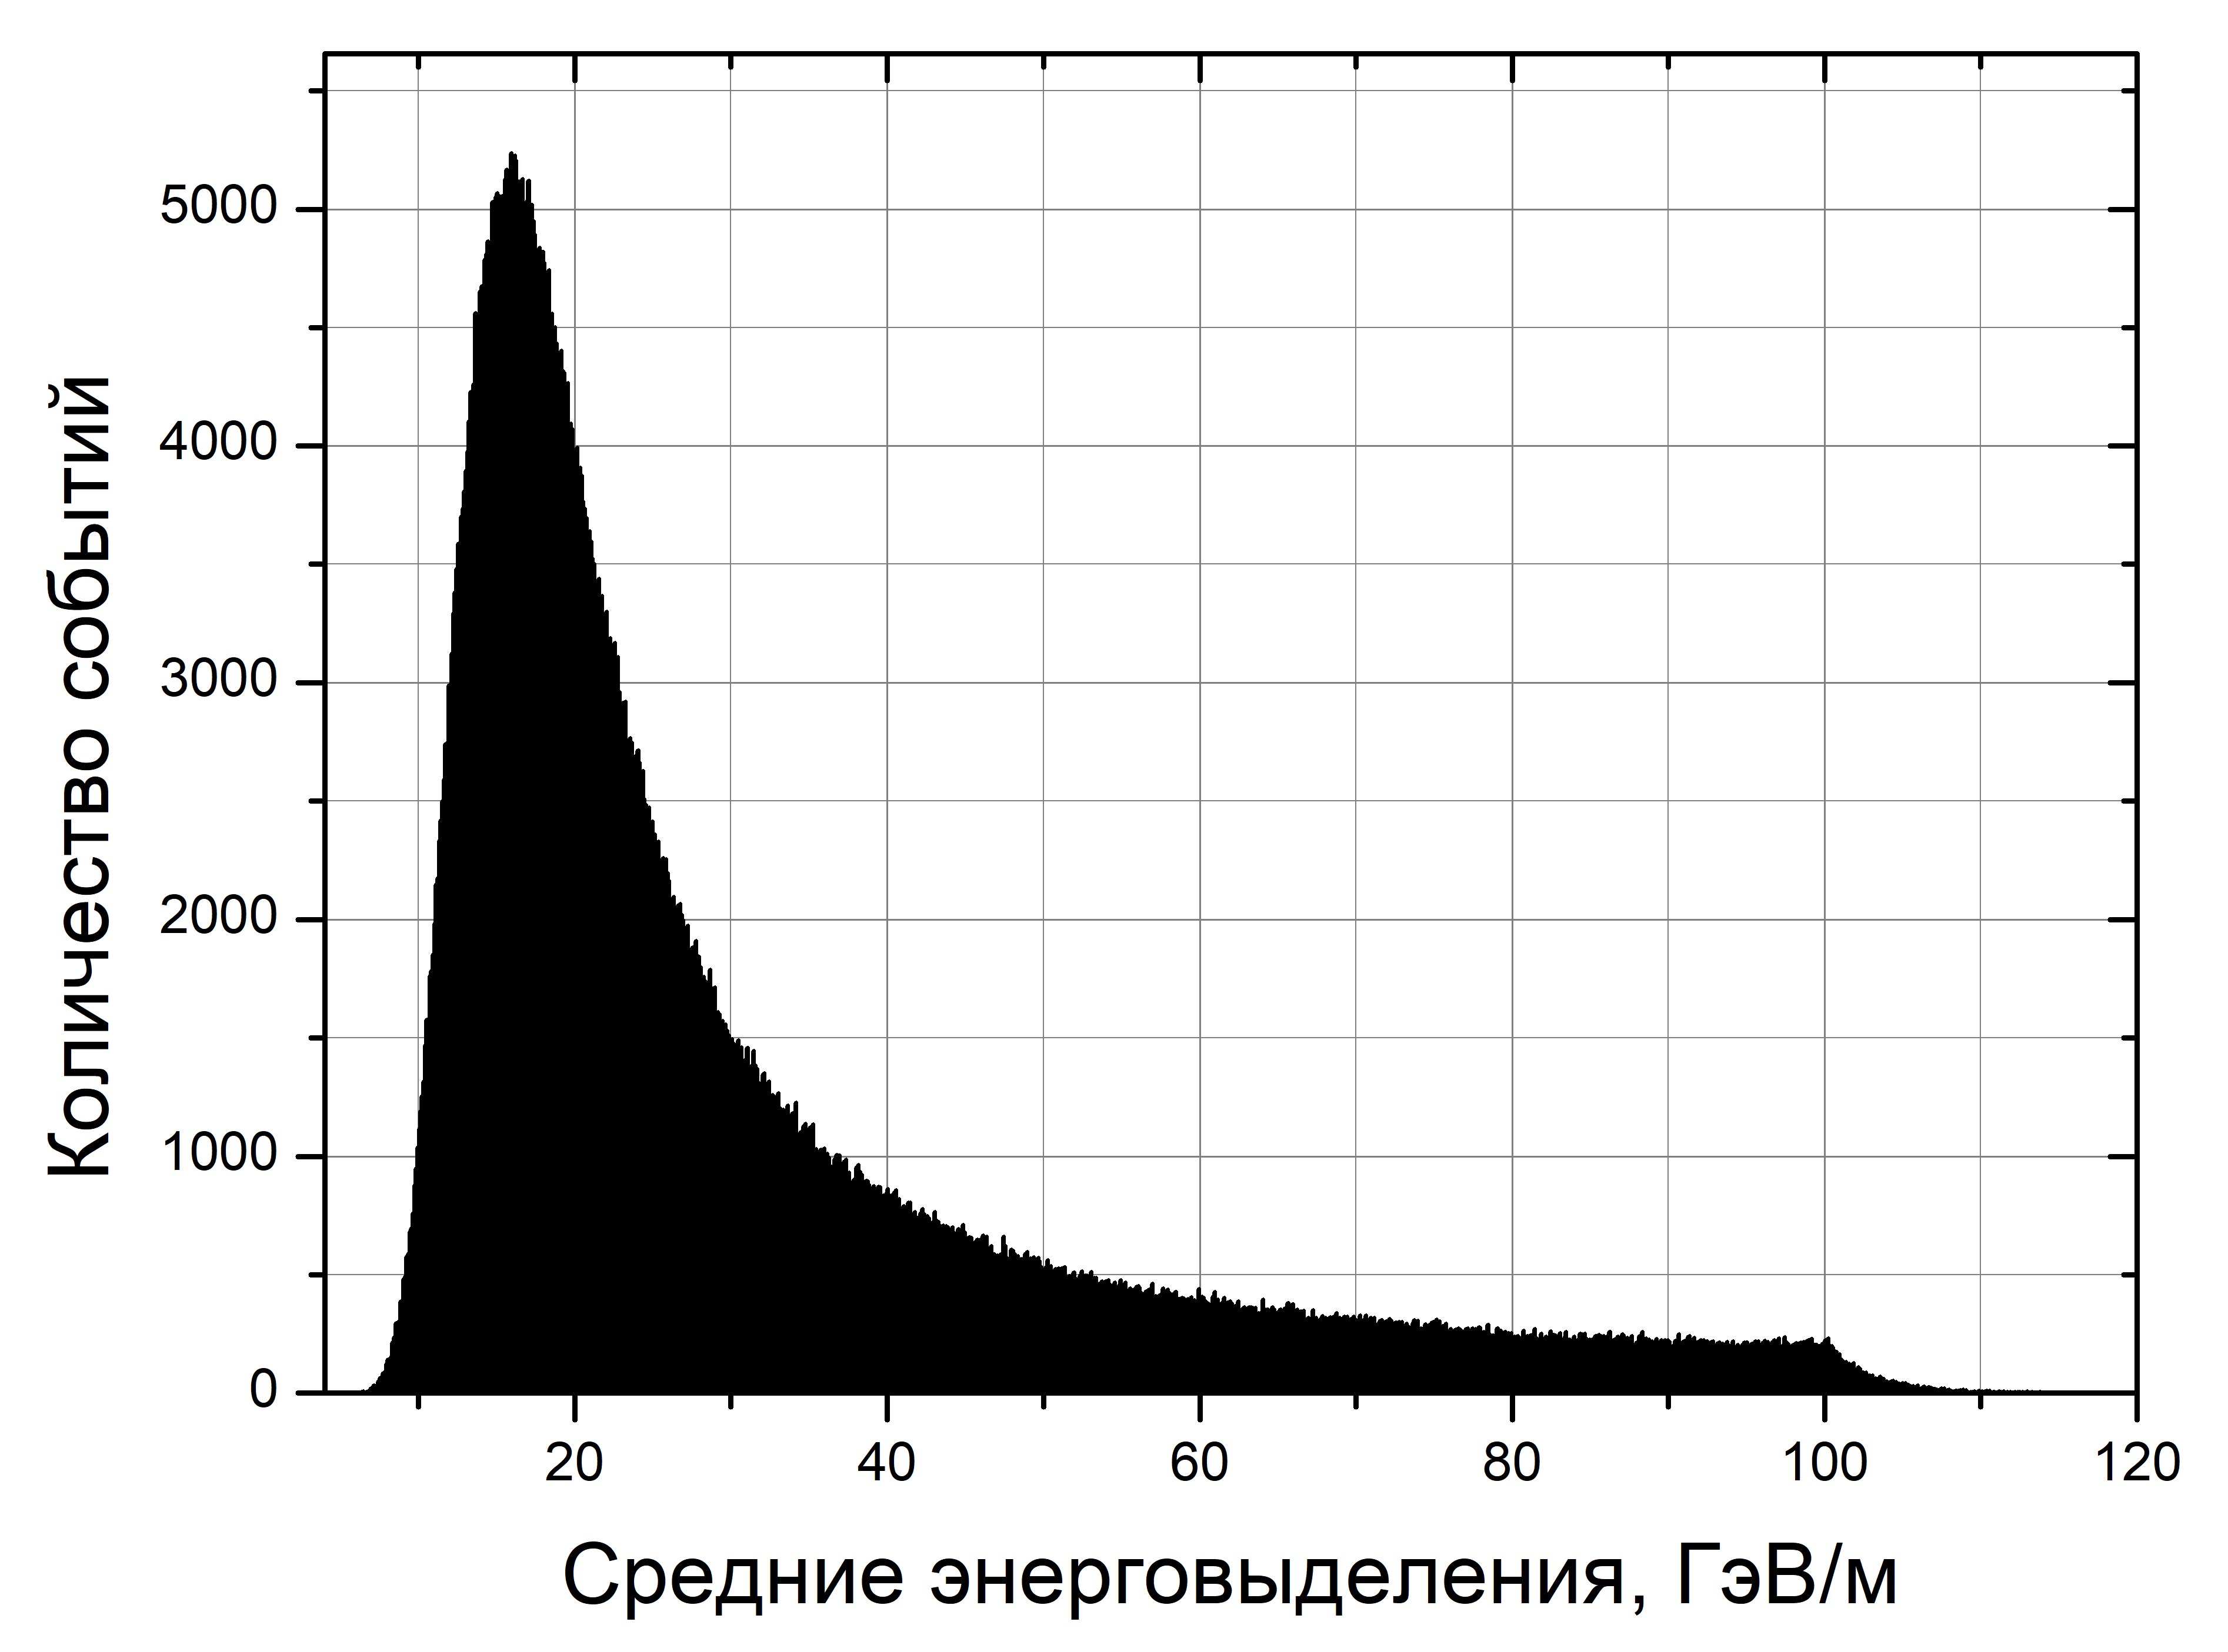
Распределение по медианам и средним значениям энерговыделений
Медианы энерговыделений
Средняя медиана – 12,6 ГэВ/м.
Средние энерговыделения
Среднее значение – 30,6 ГэВ/м.

Slide 10
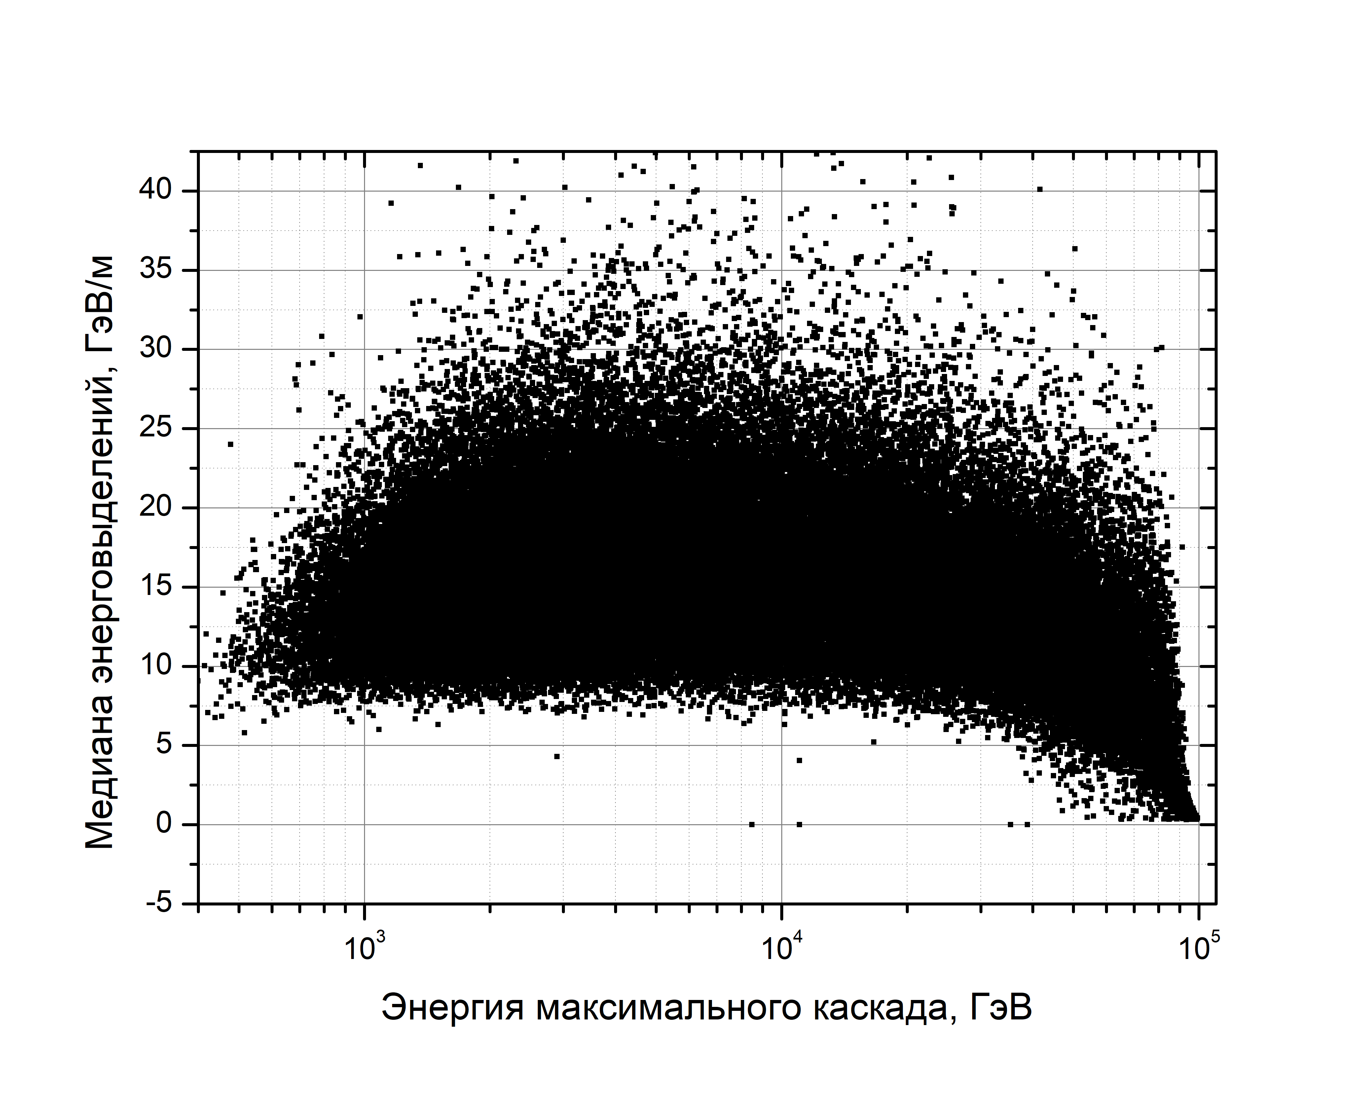
Зависимость медианы от энергии максимального каскада

Slide 11
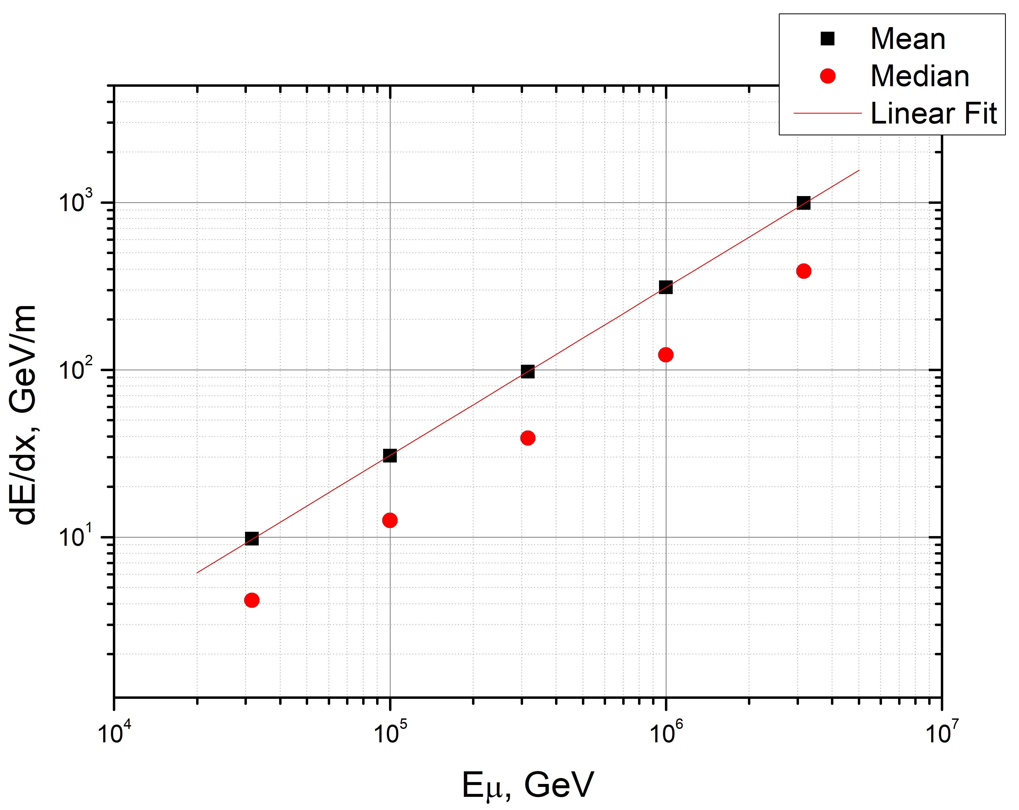
Зависимость энерговыделений от энергии мюона
b_{средн.} = 3,13 · 10⁻⁶ г/см²,
b_{медиан.} = 1,23 · 10⁻⁶ г/см².

Slide 12
Заключение
Разработана программа для моделирования VHE мюонов в глубоководных нейтринных телескопах;
Программа позволяет моделировать события со скоростью ~ 20 событий в секунду;
Проведено моделирование мюонов по спектру γ = 3.7;
Проведено моделирование мюонов фиксированных энергий (100 ТэВ, 316 ТэВ, 1000 ТэВ, 3160 ТэВ).

Slide 13
Спасибо за внимание!

